Slide 1


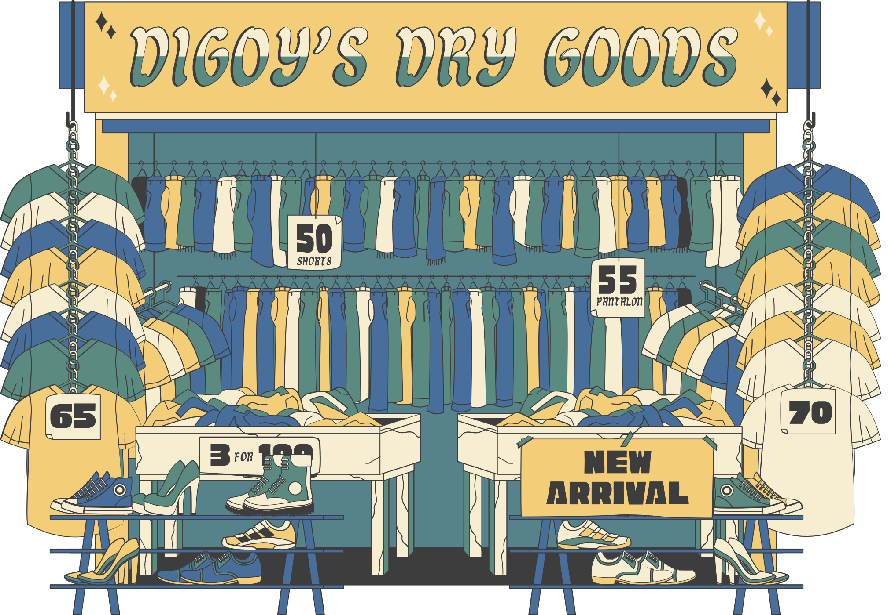

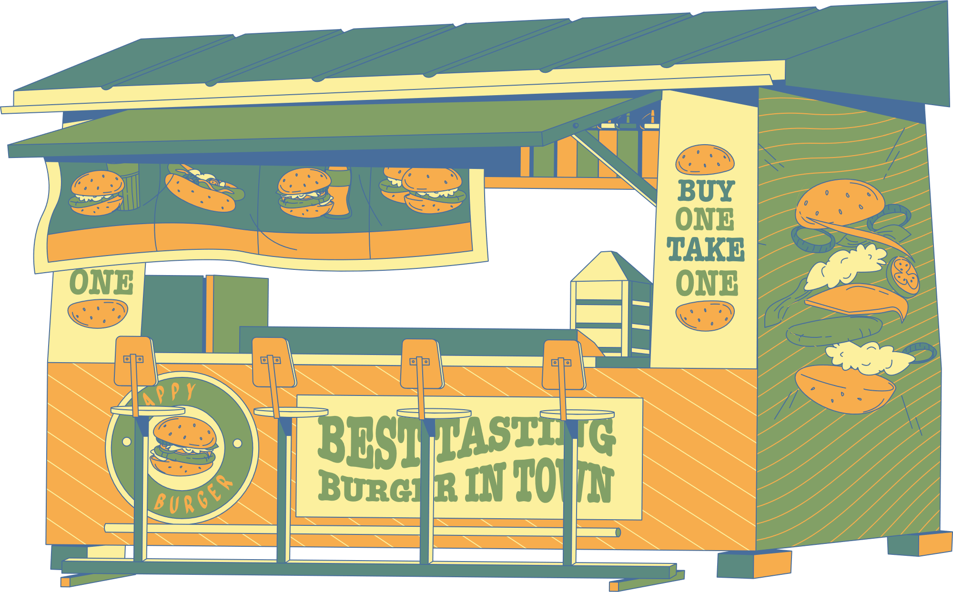
Hablemos De
Integrantes: Fabian Carriman - Cristian Jara
Docente: Reginaldo Salinas Bruna
Asignatura: Capstone - 005D
Notes:
cristian

Slide 2

¿De que vamos Hablar?
OBJETIVOS
IMPORTANCIA
COMPETENCIAS
RELEVANCIA
METODOLOGÍA
EVIDENCIAS
PLAN DE TRABAJO
Notes:
cristian

Slide 3
Objetivos
Sistema de Gestión de Personas
Competitivo
Para Pymes
Intuitivo
Compatibilidad
Asequible
Notes:
Fabian

Slide 4
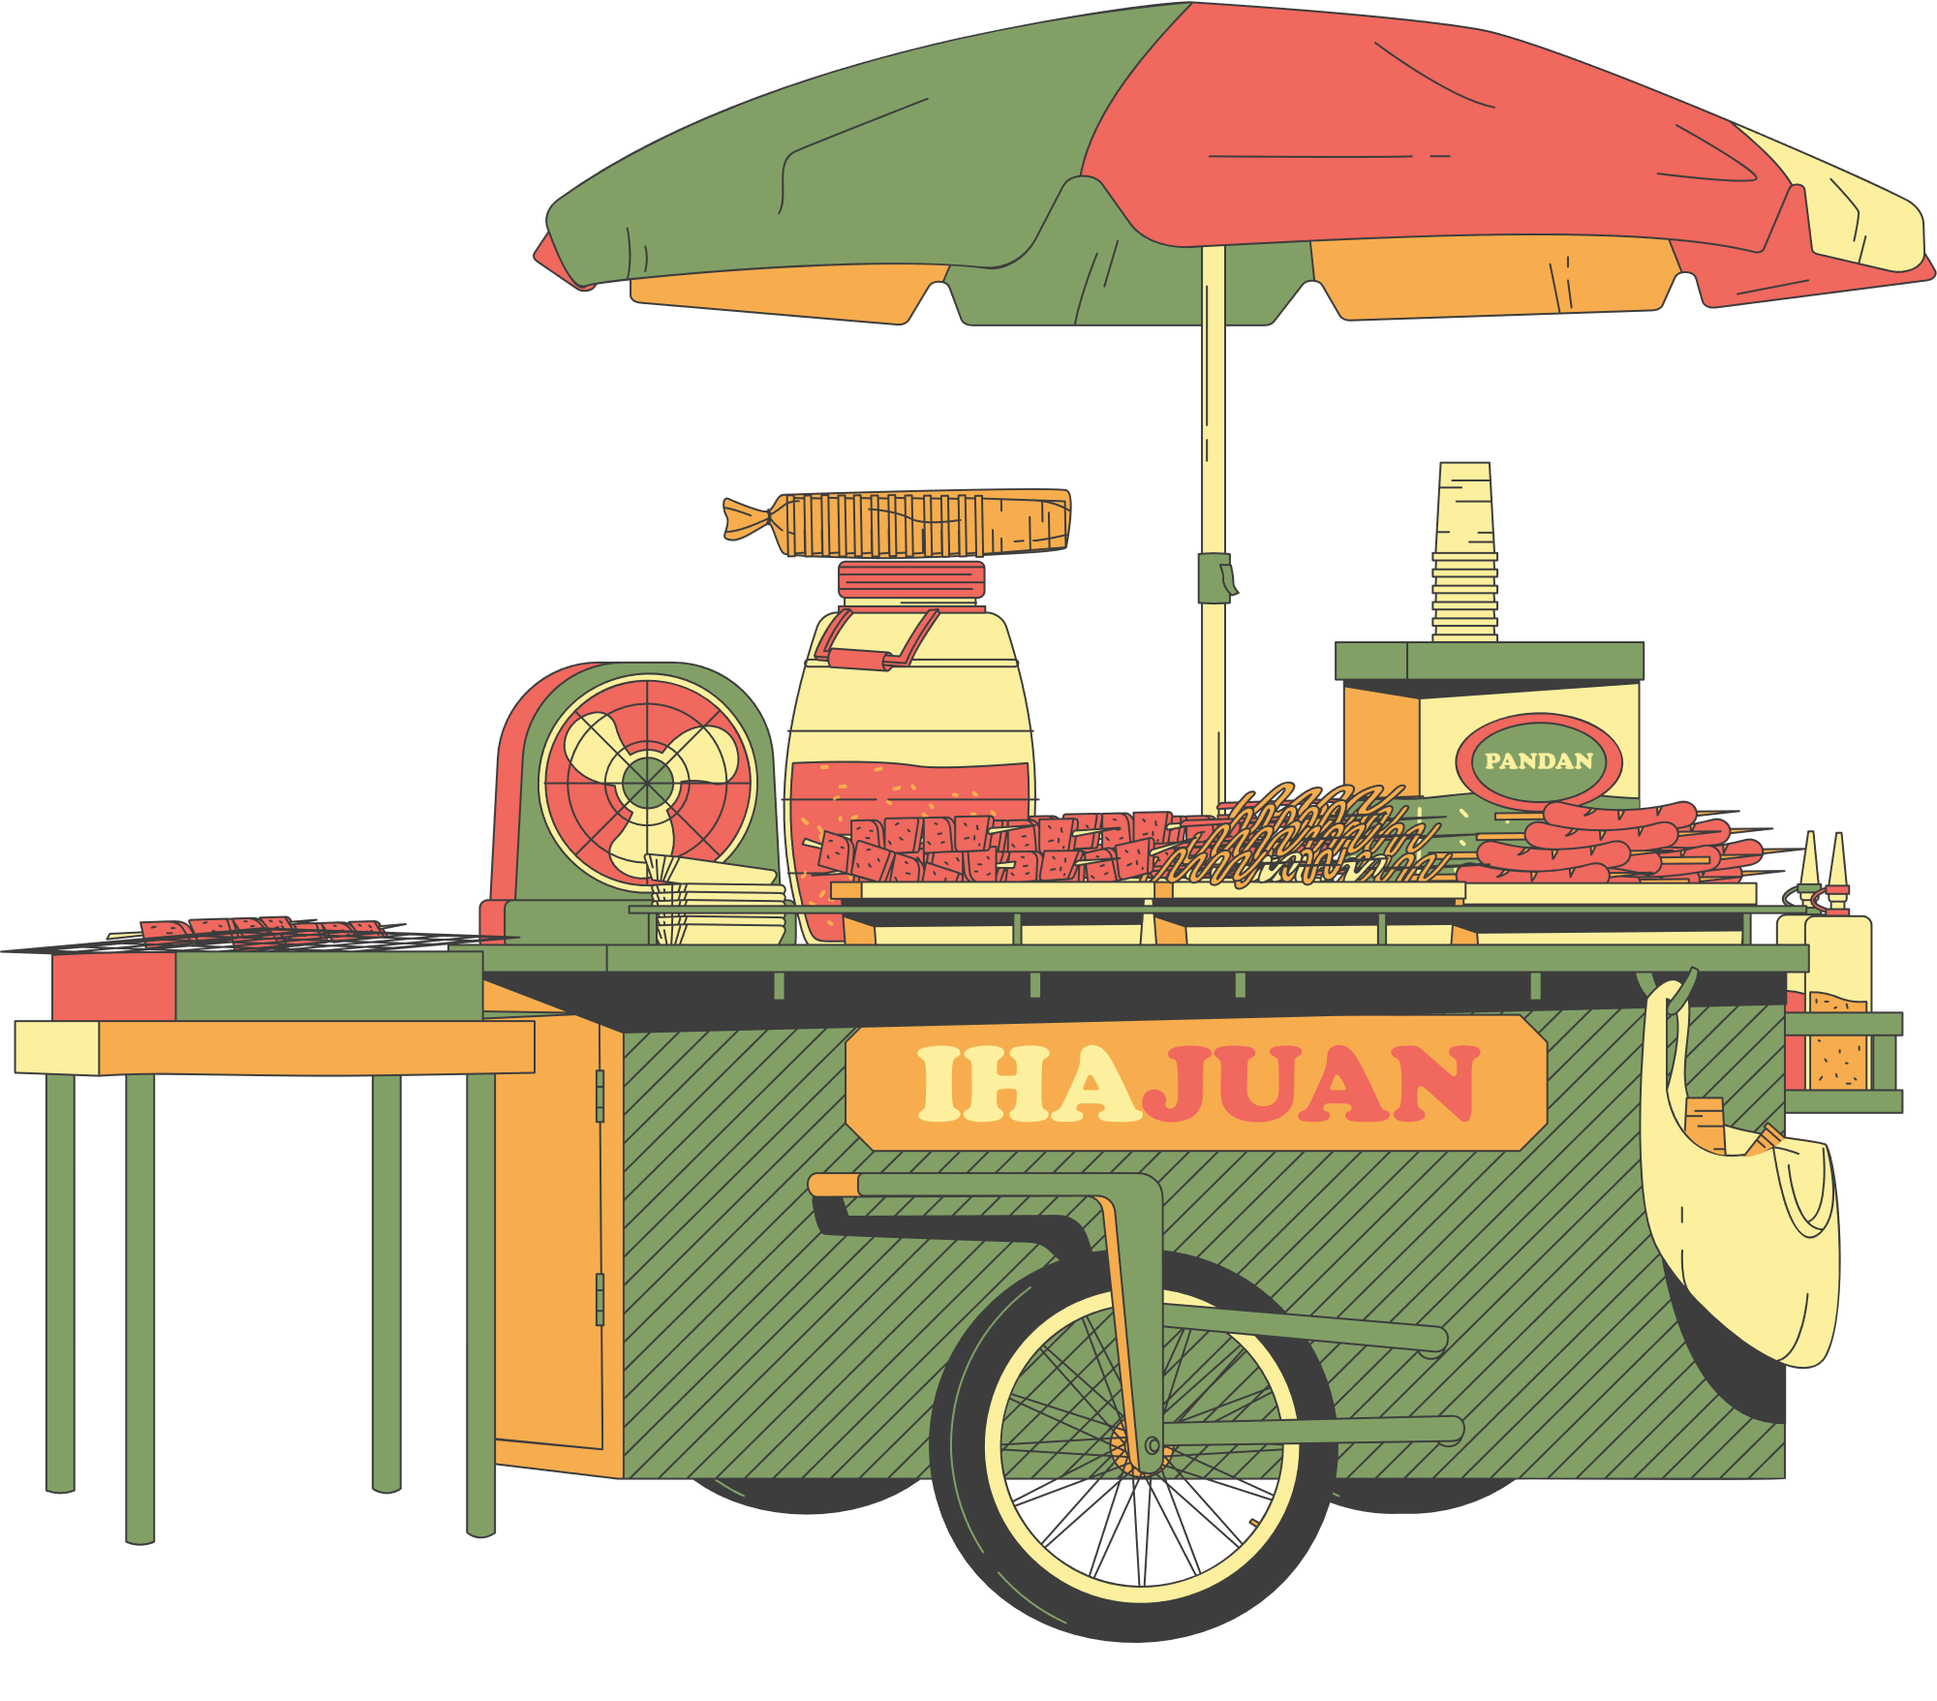
Importancia
Soluciona la falta de sistemas de gestión de Personas accesibles
Facilita el cumplimiento de normativas laborales
Mejora la gestión de personal en pequeñas y medianas empresas
Potencia la competitividad y crecimiento de las PYMES
Notes:
Fabian

Slide 5
Competencias
01
02
Administración de configuraciones de aplicaciones y bases de datos
Desarrollo de soluciones de software
03
Construcción de modelos de datos escalables
04
06
Programación de consultas y rutinas para bases de datos
Resolución de vulnerabilidades sistémicas
05
07
Implementación de soluciones sistémicas integrales
Gestión de proyectos informáticos
Notes:
Cris 1-4
fab 5-7

Slide 6

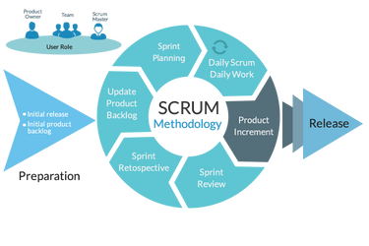
Relevancia
01
03
Aborda una necesidad real del mercado chileno
Integra conocimientos técnicos con aspectos legales y de negocios
02
04
Aplica conocimientos técnicos en un contexto práctico y con impacto real
Impacta positivamente a propietarios, gerentes y empleados de PYMES chilenas
Notes:
Fabián

Slide 7

Metodologia
Scrum adaptado a un equipo pequeño
Sprints de 2 semanas
Roles compartidos: Product Owner y Scrum Master
Enfoque en el Producto Mínimo Viable (MVP)
Reuniones clave: planificación, daily stand-ups, revisión y retrospectiva
SCRUM
Metodologia Agil
Notes:
Cristian

Slide 8

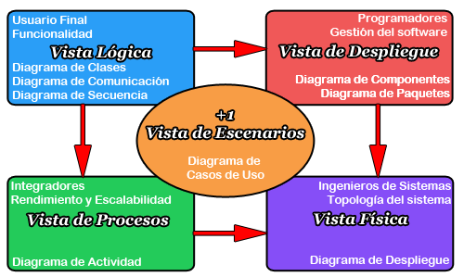



Evidencias
Modelos De Arquitectura 4 + 1 (Diagramas)
Informe De Requerimientos Iniciales
Sitio Web
WebApp
Aplicación Móvil
Notes:
Cristian

Slide 9





Plan De Trabajo
Base de Datos
Frontend (Sitio Web)
Diseño Arquitectura
Backend (Lógica de Negocio)
Aplicación Móvil
Implementación de Seguridad y Cumplimiento
Planificación y Coordinación continua del Proyecto
Notes:
Fabián

Slide 10
Conclusión
Notes:
Fabián / cris

